Slide 1
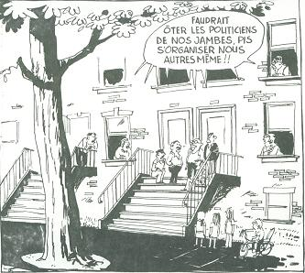
Anna Kruzynski ACFAS Le 31 mai 2019
Communs, agencement & pouvoir: trois exemples phares à Pointe-Saint-Charles
Notes:
RECONNAISSANCE TERRITORIALE
J’aimerais commencer par reconnaître que l'UQO est située en territoire algonquin, lequel n’a jamais été cédé. Je reconnais la communauté Kitigan Zibi Anishi-nabeg comme gardienne des terres et des eaux sur lesquelles nous nous réunissons aujourd'hui.

Slide 2
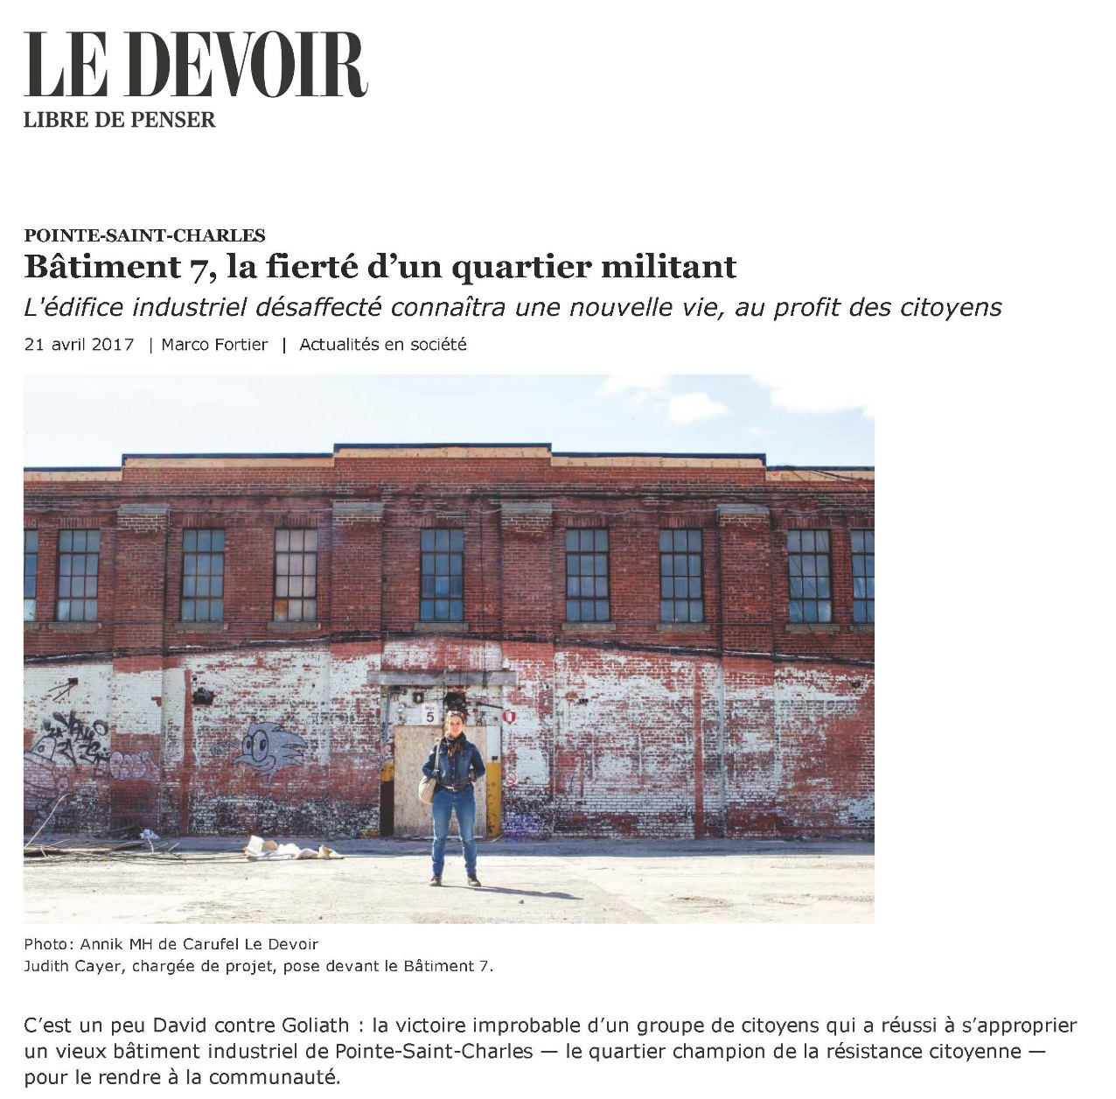
Pointe-Saint-Charles, ce quartier qui résiste et qui gagne?
Notes:
ARGUMENT
J’habite à Pointe Saint-Charles à Montréal et je suis impliquée dans le milieu communautaire et dans des groupes anarchistes depuis la fin des années 1990s.
On me demande souvent pourquoi Pointe Saint-Charles est si militant, comment on fait pour gagner nos revendications… qu’on réussi, tant bien que mal, à sauver nos institutions populaires, à contrôler l’expansion de la gentrification tout azimut…
Je vais tenter d’expliquer ce phénomène en utilisant les concepts de communs et d’agencement.
J’utilise trois exemples de communs contemporains à la Pointe – le Jardin de la Liberté, la murale communautaire La Pointe All Dress et le Bâtiment 7.
Associé à chacun de ces communs est une communauté-de-commun qui articule des agencements en continue. Par ce processus, elles génèrent du pouvoir… un rapport de force qui dure dans le temps.

Slide 3
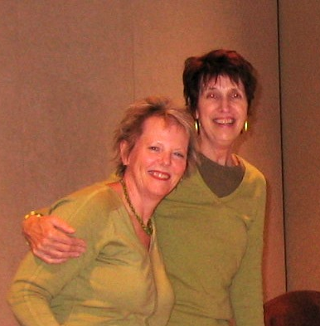
Notes:
Deux mots sur mon cadre conceptuel.
Je m’inspire du travail de J.K. Gibson-Graham, des géographes féministes, spécialistes de l’économie politique.
Elles ont développé tout un corpus théorique basé sur un travail empirique sur 30 ans qui est incarné par leurs trois livres phares.
Aujourd’hui, le réseau des économies de communauté est très actif, avec plus de 140 chercheur.es engagé.es de par le monde.
Je fais partie de ce réseau et mon collectif de recherche travaille à documenter les pratiques économiques, politiques et culturelles des initiatives autogérées et autonomes qui œuvrent à la marge de l’économie sociale.
La réflexion que je vous partage aujourd’hui fait partie de ce projet de recherche… Cependant, elle n’est pas basée sur la collecte de données empiriques, mais plutôt sur mes années d’expérience de militante directement impliquée dans les luttes de quartier.

Slide 4
Concepts clés
Communs
La pratique du commun
Communauté-de-commun
Agencement
Propriété
Notes:
J.K. Gibson-Graham nous propose de réfléchir les communs de la manière suivante:
Commun: une propriété, une pratique ou un savoir qui est partagé par une communauté
Propriété: une relation entre différentes personnes en ce qui a trait aux choses
La pratique du commun: cette relation conflictuelle entre êtres humains et entre êtres humains et le monde dans toute sa diversité autour de l’accès, l’utilisation, l’avantage, le soin et la responsabilité de la propriété, pratique ou savoir.
Communauté-de-commun: une communauté qui s’engage dans la pratique du commun (commoning) et qui est, par le fait même, (auto)constituée.
Agencement: une mise en lien d’éléments hétérogènes (multiplicité vs unité + évènements vs essence)
Je vais utiliser ces concepts tout le long de ma présentation. Et je reviendrais sur la communauté-du-commun et l’agencement à la fin.

Slide 5
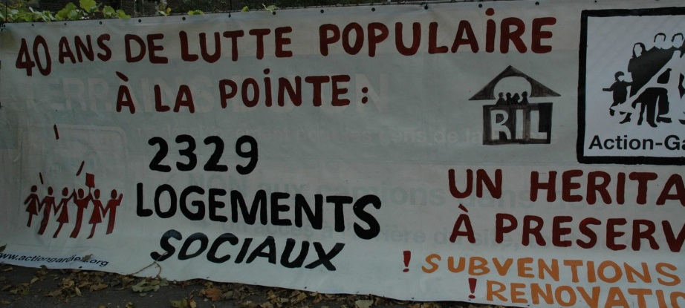
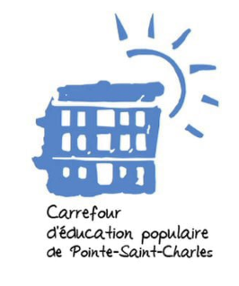
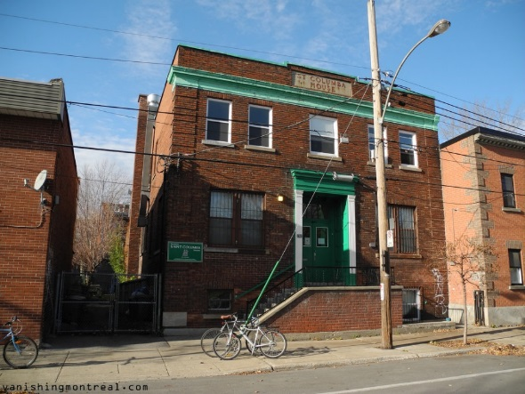
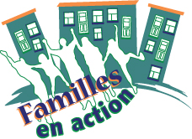
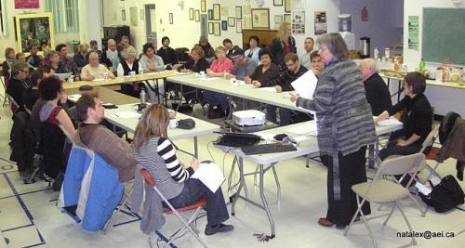
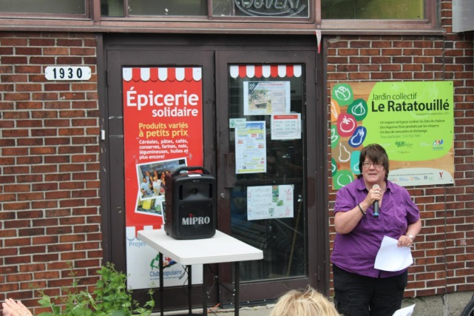
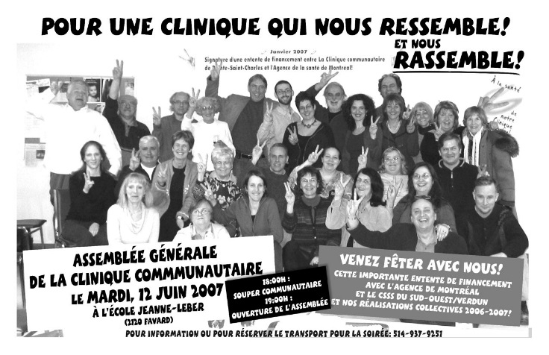
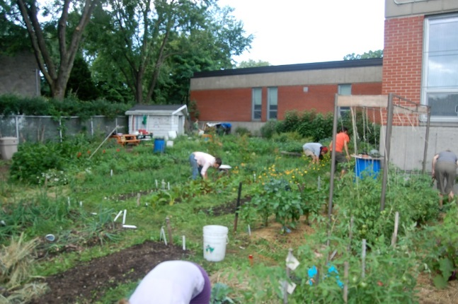
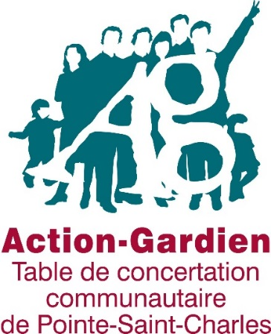
Une infrastructure solide de communs sur laquelle se construisent les luttes contemporaines…
Notes:
POINTE SAINT-CHARLES
Pointe-Saint-Charles est quartier ouvrier qui a été au cœur de l’industrialisation du Canada et, à partir de 1970 a fait face à une désindustrialisation massive.
COMMUNS HISTORIQUES
Dès les années 1960s émergent toute une panoplie de communauté-de-communs qui bâtissent une infrastructure solide de communs sur laquelle se construisent les luttes contemporaines…
Un parc de logement social qui représente 30% du locatif
Un pôle alimentaire avec notamment une épicerie solidaire, des jardins collectifs et des cuisines collectives
Des institutions autonomes qui offrent des services : en santé, éducation défense de droit et justice.
Des espaces de travail collectifs, salles de réunion
Des instances politiques autonomes dont la table de concertation Action-Gardien

Slide 6
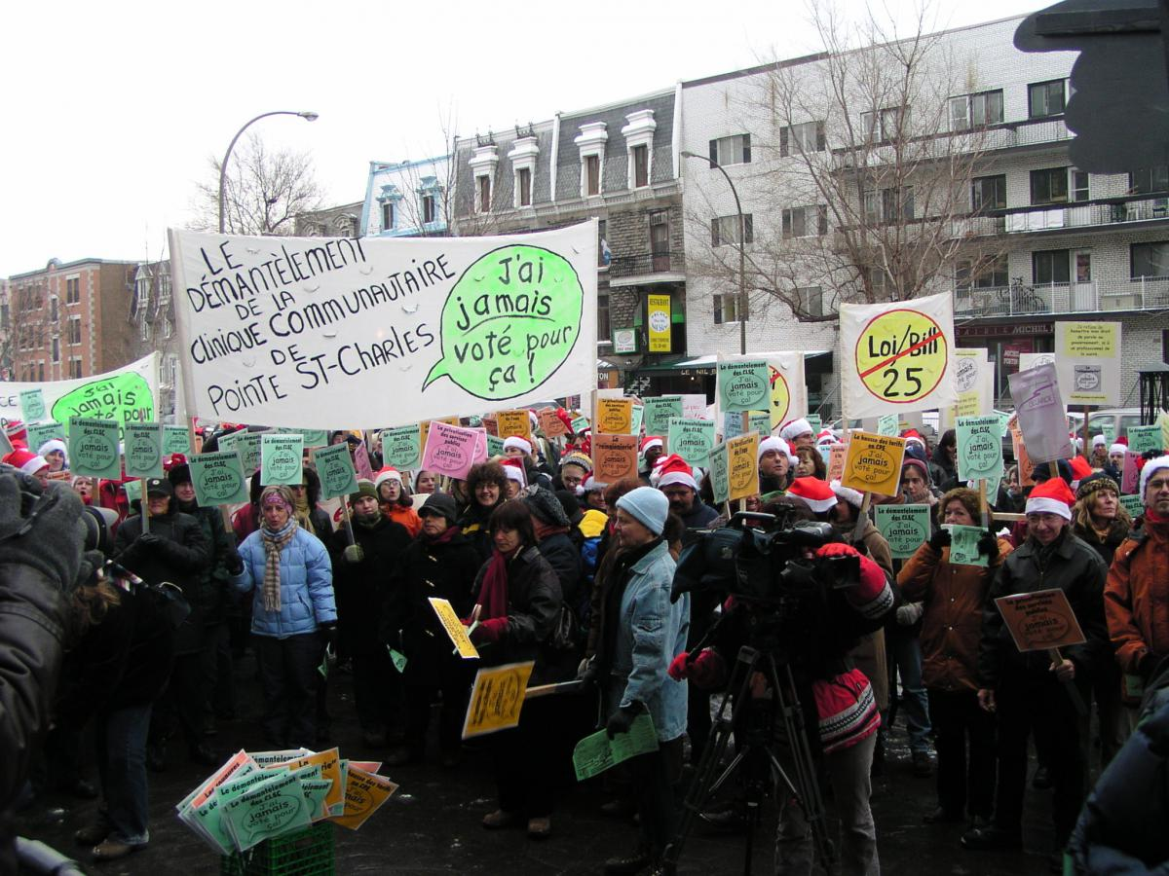
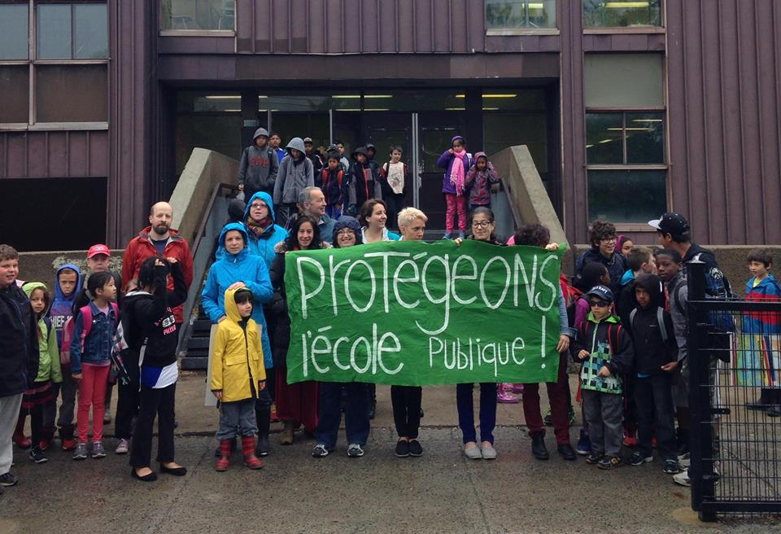
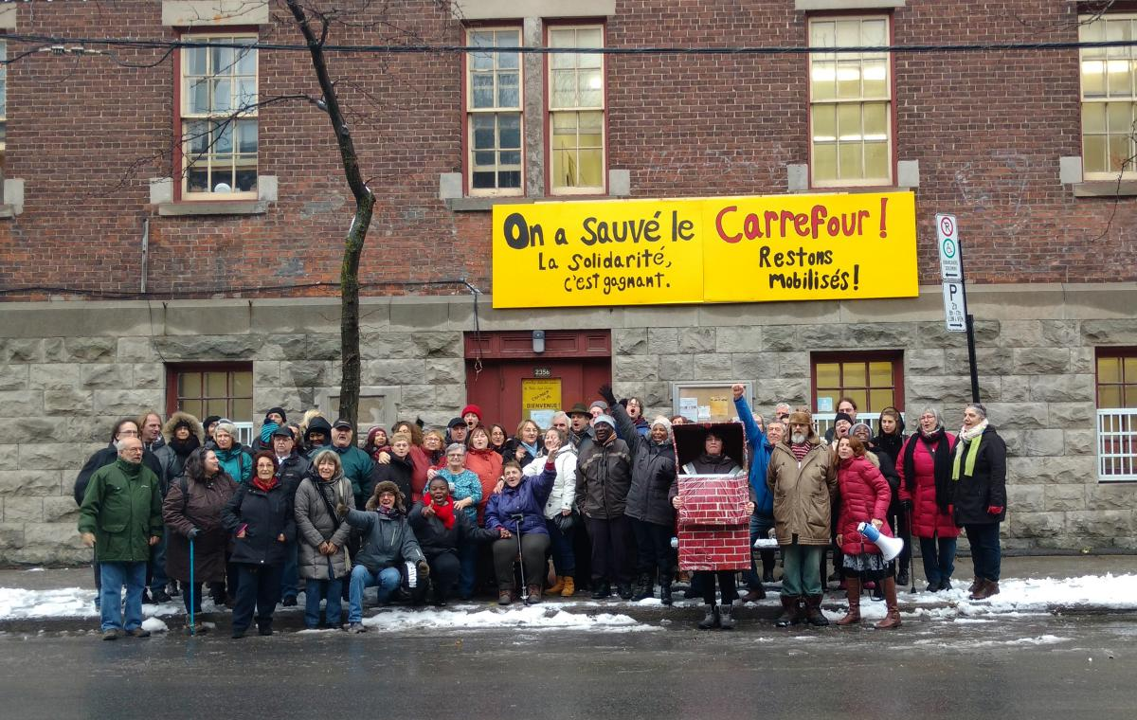
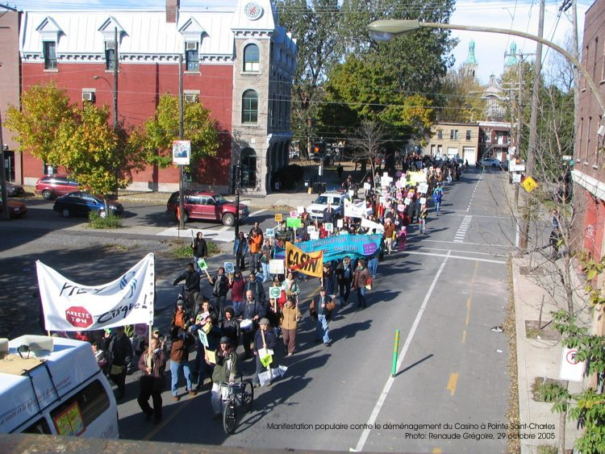
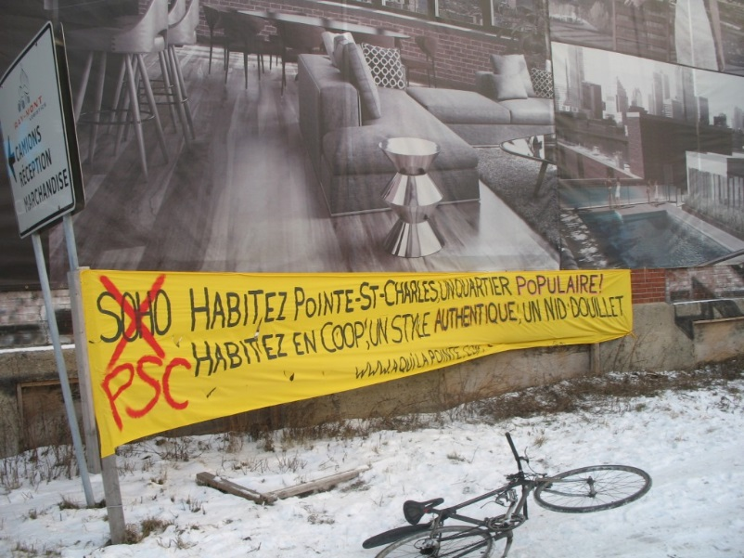
Des communautés-de-commun qui s’en occupent qui les défendent…
Cooptation de services autonomes
Austerité
Gentrification
Notes:
Pour chaque commun historique, il y a une communauté qui s’en occupe et qui la défend. Donc quand un commun est menacé, la communauté est toujours présente et au RDV pour la protéger :
Au fil des ans l’État a essayer à maintes reprises d’intégrer nos institutions autonomes en son sein… la clinique de santé, la clinique juridique… à chaque fois les communauté-de-communs se sont mobilisées et ont gagnées… les deux institutions sont toujours financées par millions et sont toujours sous contrôle populaire.
Dans la dernière décennie, un des plus gros enjeux est l’embourgeoisement. Malgré ceci, les communauté-de-communs ont réussi à ralentir l’avancement de la gentrification, encore une fois, par la vigilance et la lutte, mais aussi, en continuant à élargir les communs en logement…
Comme vous le savez, dans les dernières années, on a fait face à des coupures à cause des mesures d’austérité… à la Pointe on a réussi à protéger certains acquis… les communautés-de-communs autour du Carrefour d’éducation populaire et autour de la Maison St-Charles – qui étaient tous les deux menacés d’expulsion par la CSDM – ont réussi, pour le moment, à repousser les dates d’éviction…

Slide 7
Trois exemples à Pointe-Saint-Charles Quartier urbain de Montréal
Notes:
Ceci est donc le terreau duquel émergent les 3 exemples contemporains que je vais discuter maintenant…

Slide 8
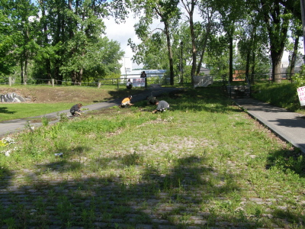
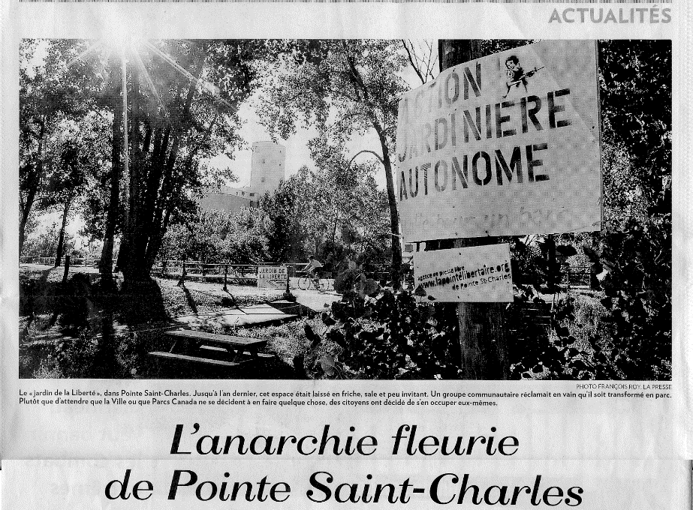
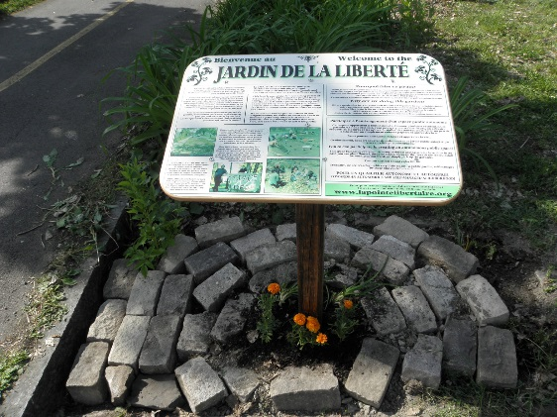
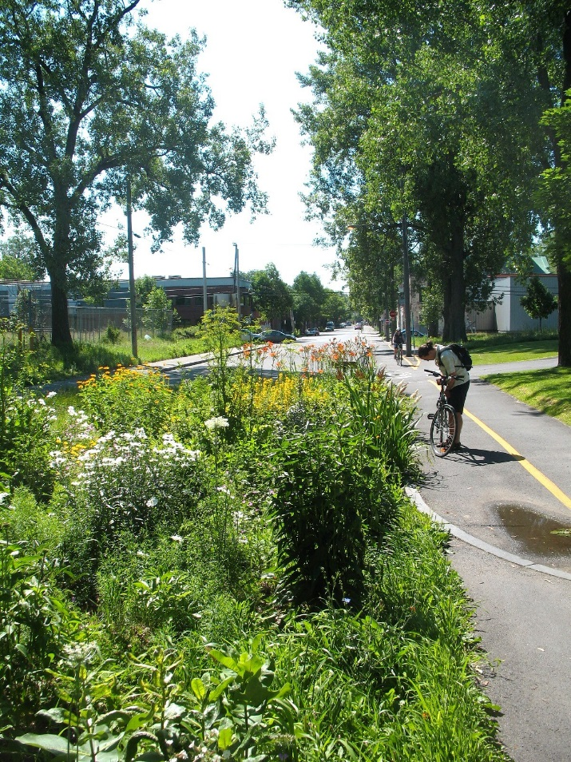
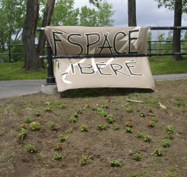
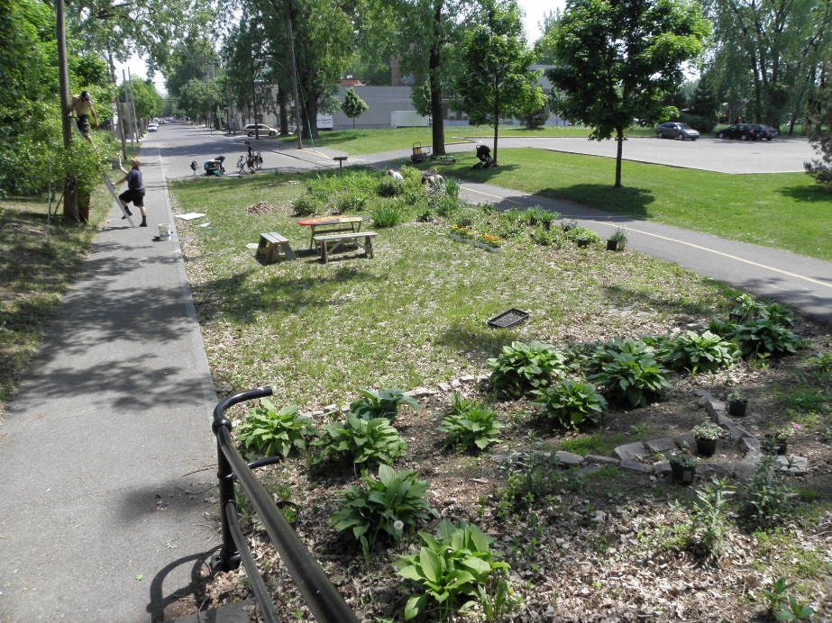
Propriété étatique
non-gérée ou en libre accès
AVANT
HERBE À POUX
Notes:
Le premier exemple, c’est le jardin de la liberté
Nous avons transformé une propriété étatique en libre accès qui était laissée à l’abandon et était envahie par l’herbe à poux, en jardin autogéré.

Slide 9
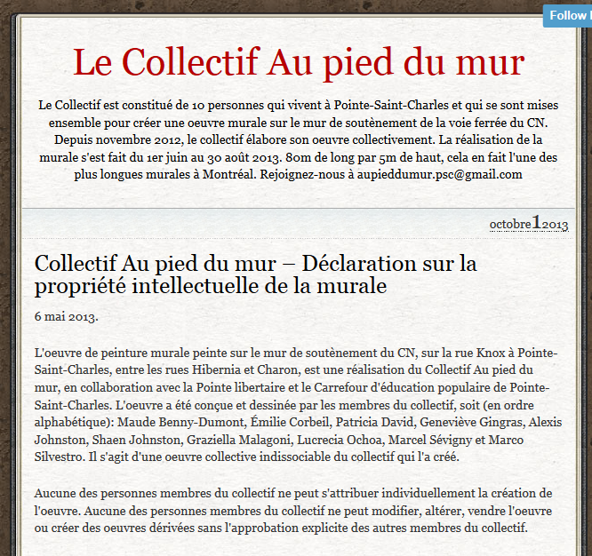
Propriété privée individuelle
Notes:
Le 2e c’est la murale communautaire
Nous avons transformé un mur aveugle qui appartient au CN en une belle murale colorée et vivante, qui raconte l’histoire du quartier.

Slide 10
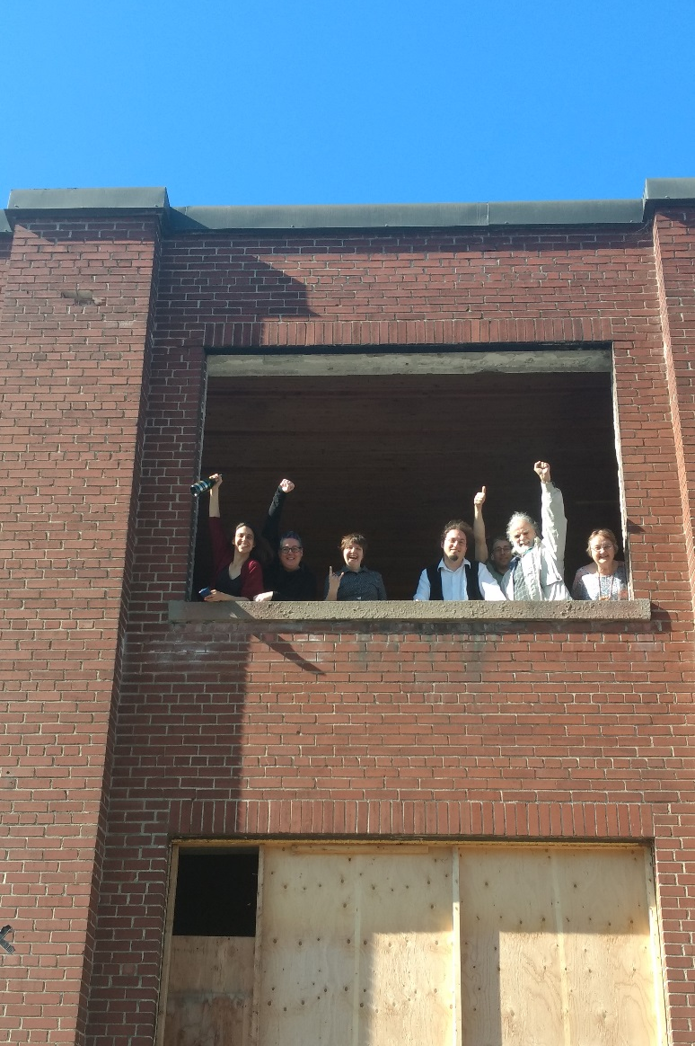
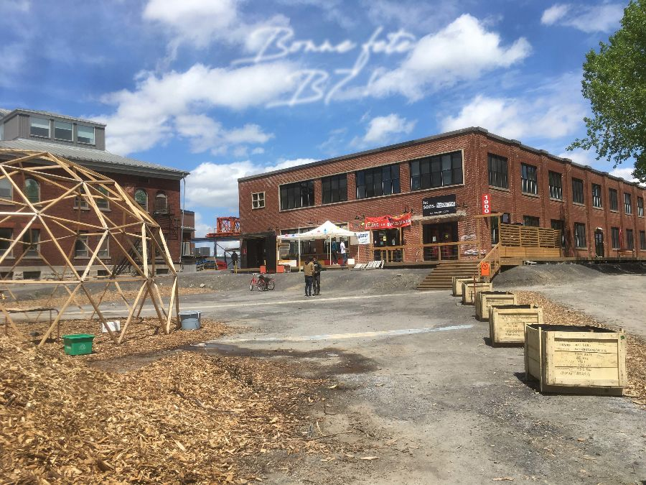
Propriété privée individuelle devenu propriété privée collective
Notes:
Le 3e c’est le Bâtiment 7
Nous avons mené une lutte qui a duré plus de 10 ans et nous avons réussi à exproprier un bâtiment de 90,000 pieds carrés et 1 millions de dollars d’un propriétaire capitaliste.
Il appartient maintenant au Collectif 7 à nous, un OSBL.
Nous avons ouvert la première phase en mai 2018 – on y fait vivre toute une panoplie d’initiatives, de projets, de services et d’entreprises alternatives

Slide 11
Quelle est la (ou les) communauté(s) qui s‘occupe(nt) de ces espaces?
Notes:
Pour chacun de ces communs, il y a une communauté-de-commun qui s’en occupe.

Slide 12
Notes:
La communauté autour du jardin a évolué au fil des ans…
Au début c’était la Pointe libertaire et ses allié.es
Ensuite des voisines et voisins ont commencé à s’en occuper.
Il y a aussi des cols bleus, des fonctionnaires, des groupes communautaires du quartier… pour ne pas mentionner les plantes elles-mêmes, les insectes, la pluie et le soleil…

Slide 13
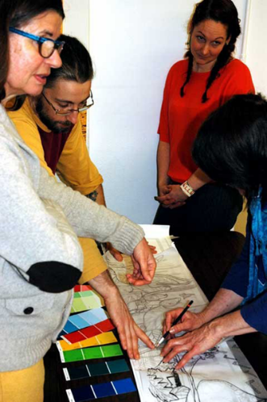
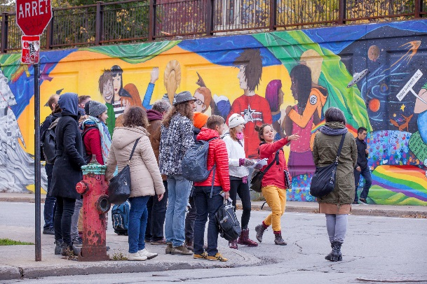
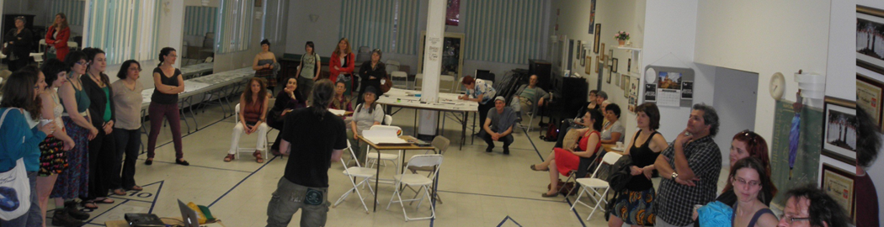
voisinage
collectif
enfants
visite guidée
assemblée publique
Notes:
La communauté autour de la murale a elle aussi évoluée elle aussi avec le temps
Les premières tentatives étaient organisées par la Pointe libertaire.
Il y a aussi des résident.es qui font quelques dessins
Mais la communauté s’est formalisée et est devenue plus visible avec la mise sur pied du Collectif au pied du mur qui a vraiment pris en charge la réalisation de cette murale – composé de 10 artistes du quartier, 26 à 72 ans, toutes et tous première expérience de fresque
120 bénévoles, artistes locaux, voisins et enfants ont participé.
L’arrondissement fait aussi partie de cette communauté, de cet agencement, car elle a fourni les échafauds et des subventions
La quincaillerie locale quant à elle a fait un rabais sur la peinture

Slide 14
Voisin.e.s via l’opération populaire d’aménagement
Centre social autogéré
Collectif 7 à nous
Amilitant.es
Notes:
La communauté-de-commun autour du Bâtiment 7 est encore plus diversifiée et plus vaste. Je me concentre ici uniquement sur la période avant qu’on obtienne les clés – donc pendant les premières années du processus:
Le CSA est un des acteurs clés dans la communauté-de-commun
Avec Le Collectif 7 à nous, lui-même composé de plusieurs différents acteurs dont la table de concertation du quartier Action-Gardien, Quartier Éphémère, le CSA, la Société d’histoire, le Club populaire des consommateurs et un architecte…
Les travailleurs et travailleuses rémunérés
Les voisins et voisines organisées en Opérations populaires d’aménagement
Les amilitant.es
Le Maire, les fonctionnaires de l’arrondissement

Slide 15
Manières d’élargir les communs
Accès | Utilisation | Avantage | Soin | Responsabilité | Propriété
Étroit | Restreint par propriétaire | Privé | Performé par propriétaire ou ses employé.es | Pris en charge par propriétaire | Privée individuelle Privée collective Étatique
Partagé et large | Négocier par une communauté | Distribué largement aux membres d’une communauté (et au-delà) | Performé par les membres d’une communauté | Pris en charge par les membres d’une communauté | Toutes sortes de propriétés (privée, étatique, collective, libre accès)
Pas de restriction | Ouvert et non-régulé | Qui trouve, garde | Aucun | Aucune | Libre accès Étatique
Transformer en commun la propriété clos
Créer de nouveaux communs
Gérer les ressources en libre accès
Notes:
Revenons maintenant pour un instant à cette idée de commun comme processus. Suivant le travail de J.K. Gibson-Graham, toutes les types de propriété peuvent être transformées en commun – et ce, peu importe leur statut légal:
On peut transformer en commun des propriétés qui sont closes
On peut gérer les ressources en libre accès
On peut créer de nouveaux communs
Les 3 exemples dont on parle aujourd’hui sont engagés dans ce processus d’élargissement des communs à partir de différents types de propriétés.

Slide 16
Délibération éthique
utilisation
avantage
soin
responsabilité
accès
rapports conflictuels
Notes:
Les différentes communautés-de-communs sont engagés dans un processus politique continue… qui est traversé de rapports conflictuels, de débats, de points de tensions – autour de l’accès, l’utilisation, l’avantage, le soin et la responsabilité de ces propriétés, de ces communs.
Je n’ai pas le temps d’y aller dans le détail de l’analyse ici, mais je vous donne un aperçu de ces rapports en lien avec chacun des exemples

Slide 17
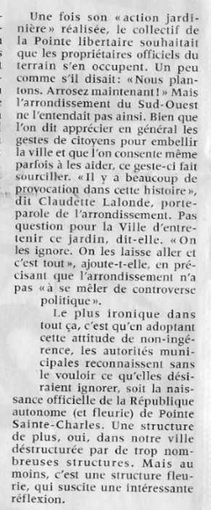
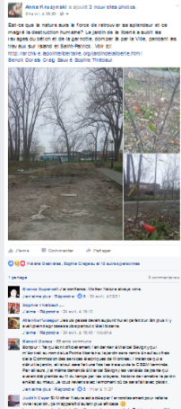
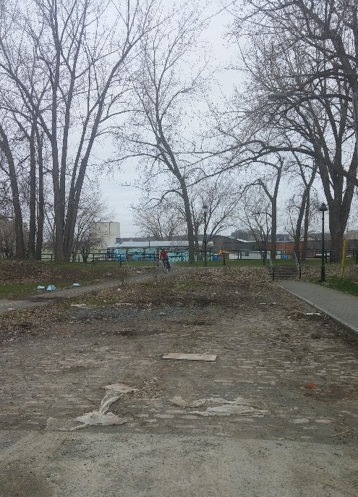
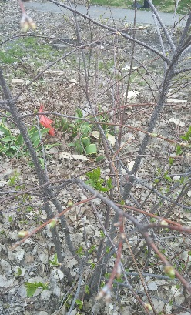
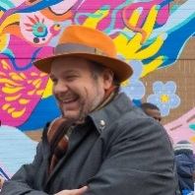
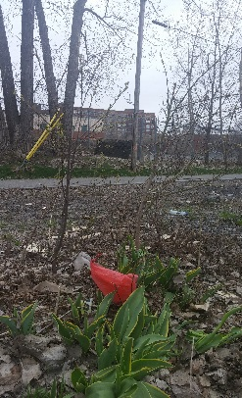
2008
2017
Benoît Dorais. Bonjour ! Tel qu'écrit officiellement l'an dernier à Marcel Sévigny, qui m'écrivait au nom de La Pointe libertaire, le jardin sera remis à neuf aux frais de la Commission des services électriques de Montreal, l'instance qui a détruit le jardin, et le tout sera fait une fois les travaux de la CSEM terminés. Par ailleurs, j'ai même demandé à Marcel Sévigny les variétés de plante qui avaient été plantés au fil du temps par les citoyens, histoire de remettre le jardin en état au mieux. Je vous reviens avec le moment où ce sera fait avec plaisir.
Notes:
Dès le début, la communauté-de-commun prend en charge le soin de ce jardin afin d’élargir l’accès à ce terrain – en éliminant l’herbe à poux et en plantant des vivaces – ce faisant, on a élargi l’accès à un espace vert sain… et ce dans un quartier reconnu comme étant un ilot de chaleur…
Nous avons, en 2008, demander à l’arrondissement d’en prendre la responsabilité, de le zoner vert officiellement pour qu’il ne soit pas détruit dans la foulée de construction de condos. En tant qu’anarchistes nous avons peu de confiance dans les autorités, mais nous avons quand même jugés qu’il était stratégique d’engager, dans l’agencement, un règlement sur le zonage qui nous aide à construire un rapport de force contre de futurs tentatives d’enclosure…
Les autorités publiques, cependant, n’ont pas voulu se lier officiellement avec notre agencement… On voit clairement apparaître ce débat éthique sur la responsabilité dans l’extrait de l’article de madame Elkouri paru dans la Presse: « Bien que l’on dit apprécier en général les gestes de citoyens pour embellir la ville et que l’on consente même parfois à les aider, ce geste-ci fait sourciller. « Il y a beaucoup de provocation dans cette histoire», dit Claudette Lalonde, porte-parole de l’arrondissement. Pas question pour la Ville d’entretenir ce jardin, dit-elle. «On les ignore. On les laisse aller et c’est tout», ajoute-t-elle, en précisant que l’arrondissement n’a pas «à se mêler de controverse politique».
On a continué, d’année en année à organiser des corvées à l’automne et au printemps, donc à prendre soin de notre jardin.
Au fil des ans, certains acteurs sont rentrés dans l’agencement et ont eu un effet déstabilisant. Certaines personnes ont volé des arbustes… d’autres ont cassé la table qu’on avait construite. La communauté-de-commun s’est alors activé pour reconstruire le commun, pour renforcir l’agencement. On a installé une table plus solide et on a planté de nouveaux arbustes. On a ajouté un panneau d’interprétation pour expliquer l’intention du jardin et on l’a encastré dans du ciment. Sur le panneau, on invitait les gens à s’en occuper, pas à le détruire. Malgré le fait que le panneau a été arraché, le vandalisme gratuit a été réduit et le jardin est devenu quasiment auto-suffisant.
Cependant, à l’automne dernier, nous avons été confrontés à un acteur très influent qui est rentré dans l’agencement comme un éléphant dans un magasin de Crystal. La Commission des services électriques de Montréal à complètement démoli le jardin en y entreposant des équipements et matériaux lourds... La communauté a écrit une lettre au Maire Benoit Dorais et, plusieurs mois plus tard a posté des images sur Facebook. Le Maire à répondu au post sur Facebook… je vous lis un extrait :
Bonjour ! Tel qu'écrit officiellement l'an dernier à Marcel Sévigny, qui m'écrivait au nom de La Pointe libertaire, le jardin sera remis à neuf aux frais de la Commission des services électriques de Montreal, l'instance qui a détruit le jardin, et le tout sera fait une fois les travaux de la CSEM terminés. Par ailleurs, j'ai même demandé à Marcel Sévigny les variétés de plante qui avaient été plantés au fil du temps par les citoyens, histoire de remettre le jardin en état au mieux. Je vous reviens avec le moment où ce sera fait avec plaisir.
Entre temps, l’arrondissement a cédé à notre revendication – le Jardin de la Liberté est maintenant zoné vert.
Cependant, on attend encore que la Commission des services électriques remettent le jardin à neuf…

Slide 18
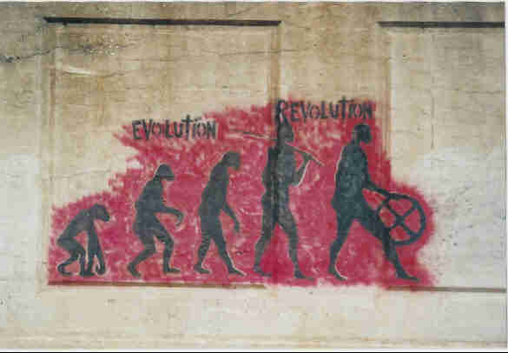
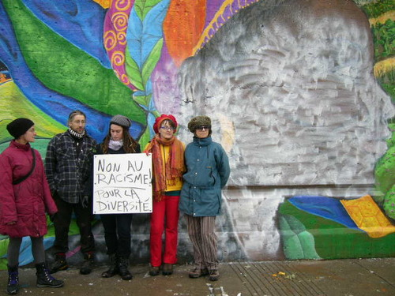
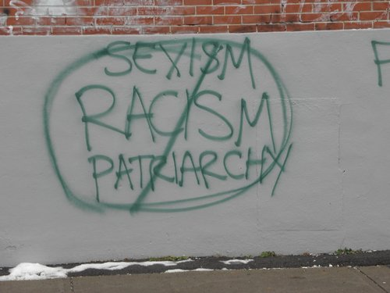
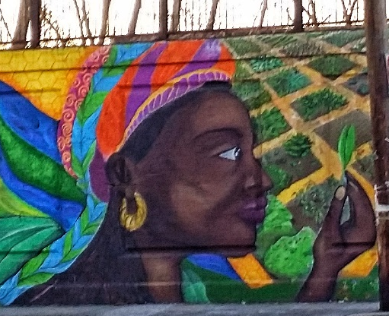
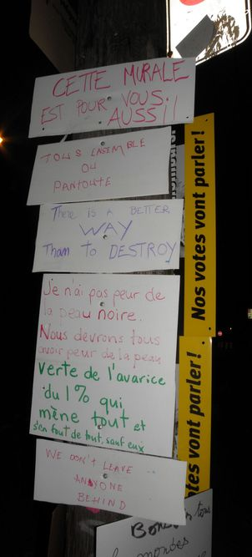
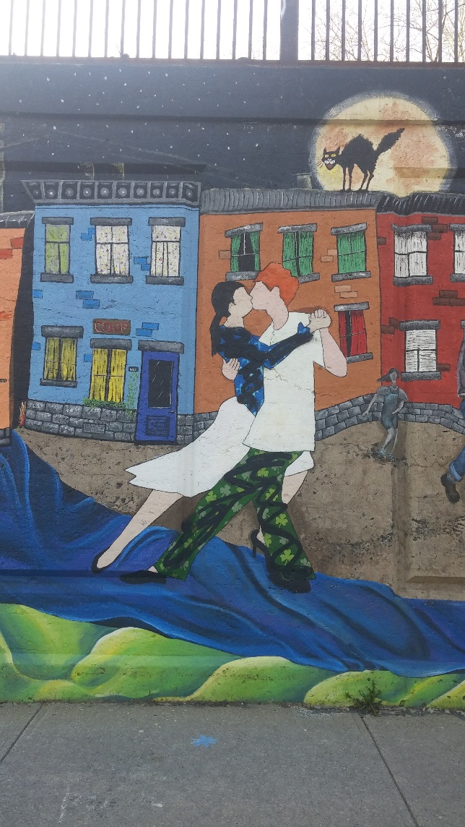
arrestation
Graff raciste et actions anti-fa
graff anticolonial?
Notes:
Et, en ce qui a trait à la murale…
Les groupes communautaires du quartier revendiquent depuis des années que le CN leur donne la permission de créer une murale… sans succès.
Il y a une dizaine d’année, la Pointe libertaire organise alors une première activité de peinture collective dans le cadre d’une activité du quartier – on a peint un trompe l’œil qui donne l’impression qu’il y a un tunnel dans laquelle passe la piste cyclable adjacente… Malgré le fait qu’on n’avait pas demandé la permission, cette première petite murale a été tolérée par les autorités.
Après ça, Marco Silvestro et moi avons décidé de continuer à élargir la murale – nous avons peint en noir et rouge une image qui représentait l’évolution du singe à l’homosapiens à la roue de vélo! Évolution-Révolution-Vélorution!
Nous on trouvait ça ben smatt, mais la police n’a pas aimé ça. Elle s’est introduite dans notre agencement et nous a interpellé – on est alors accusé.es de méfaits, de dommages de 5,000$ ou plus.
Je n’ai pas le temps de raconter toute l’histoire – mais il suffit de dire que j’ai négocier avec le CN la permission de faire une murale collective sur leur mur - pendant ce temps on préparait notre auto-défense pour le procès – on a réussi à signer une entente avec le CN un peu avant la date de comparution – on s’est pointé.es au pro forma avec l’entente en main – le procureur était ébahit – il a appelé le CN – qui a retiré sa plainte.
Par la suite – la communauté-des-communs autour de la murale s’est élargie de manière significative avec la création, tel que discuté tantôt, du Collectif au pied du Mur.
Les débats éthiques depuis la réalisation de la murale continuent: L’exemple le plus marquant c’est le jour que des racistes rentre(nt) dans l’agencement. Le grand visage de la femme noire est repeint en blanc – c’est clairement un acte raciste car les contours sont parfaits et la main est peinturée aussi.
Rapidement la communauté-de-commun se rassemble avec des pancartes dénonçant le racisme et participent à la réparation de l’œuvre – une bannière anti-fasciste apparaît sur le viaduc, ainsi que plusieurs graffitis antiracistes.
Ce qui est arrivé ici, c’est que la communauté-de-commun a « décidé » que malgré l’accès large et partagé de la murale aux gens du quartier et au-delà, les racistes ne peuvent pas utiliser ce mur… Ils ont été expulsés si vous voulez, de l’agencement…

Slide 19
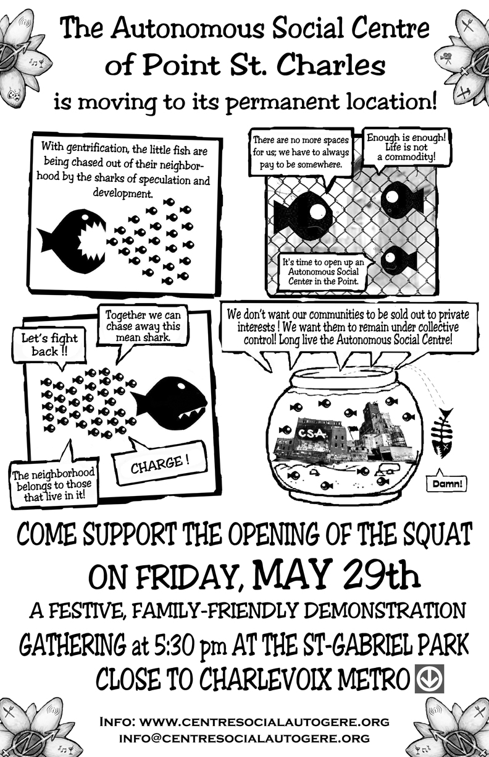
Drop de bannière
Tire sur neige
BBQ
Marché public
Notes:
Le Bâtiment 7 est un exemple beaucoup plus complexe. La lutte a été traversée de multiples tensions et de débats éthiques! J’en nomme quelques-uns seulement:
Le Centre social autogéré, dès 2007 s’embarque dans un processus constant d’élargissement des communs… en 2009, on squat une manufacture de chandelle abandonnée sur les abords du Canal Lachine qui était destinée à être transformée en mur de condos. Le squat a duré 24 heures et a été expulsé manu-militari par les forces de l’ordre. Malgré ceci, pendant 24 heures, on a élargi l’accès à cet espace privé à toutes et tous, on s’est mis à négocier, ensemble, l’utilisation des lieux et on s’est mis à en prendre soin – on a nettoyer, mis en place un cuisine, des toilettes composte, un dortoir et un stage. Aujourd’hui il y a des condos sur cet emplacement, certes, mais aussi un parc public qui a été baptisé le parc Madeleine Parent, après la grande syndicaliste féministe qui a beaucoup milité dans le sud-ouest de Montréal.
Par la suite, avec le Collectif 7 à nous, le CSA participe activement à la campagne qui a mené à l’expropriation populaire du Bâtiment 7. Notre contribution principale à cette lutte a été d’organiser des mini-squats sur le terrain du Bâtiment 7: tire sur neige, un BBQ, un marché publique, une soirée cinéma, etc. En faisant vivre des activités sur un terrain abandonné, on élargissait l’accès, on négociait l’utilisation et on en prenait soin. Non seulement on construisait un rapport de force mais on construisait aussi la communauté qui s’occupe du commun – à la longue, de plus en plus de personnes se sentaient « chez eux, chez elles » sur ces terrains.

Slide 20
Pouvoir & agencement
Notes:
Premièrement, le pouvoir
Je conçois le pouvoir comme étant le résultat d’une activité intense de mise en lien, de persuasion, de stimulation de l’engagement d’une diversité d’acteurs au sein d’agencements durables.
J’utilise agencement ici pour expliquer ce processus par lequel les pratiques autour du commun deviennent plus visibles, plus tangibles, plus durables.
Dans le cas d’une communauté-de-commun, le pouvoir est construit par des acteurs qui se lient pour s’engager dans la pratique du commun – un processus qui est traversé de relations conflictuelles, de négociations, de luttes – et ce faisant, articulent un agencement.
Nous avons vu comment trois différentes communautés-de-commun ont pris la responsabilité de différents types de propriétés. Comment ces communautés les ont transformés en une fresque vibrante, un jardin et une fabrique d’autonomie collective.
Nous avons vu qu’en inscrivant, de manière intentionnelle, des acteurs durables dans leurs agencements, les communautés-de-commun ont mobilisé et élargi leur influence, leur power.
Ceci étant dit, ce faisant, ces communautés on aussi créer des frontières autour d’elles-mêmes, ou, en d’autres mots, elles ont exclu certains acteurs, certains agencements, de leur communauté-de-commun.
Suivant cette logique, un commun n’est jamais neutre. Il est toujours question de pouvoir.
Deuxièmement… il s’agit d’un processus qui n’est jamais terminé…
Dans les trois cas, les communautés-de-communs doivent demeurer vigilante. On ne doit jamais baissé la garde. On ne peut pas se reposer.
Si on ne met pas de pression sur l’arrondissement, il est fort probable que les travaux de restauration ne se réaliseront pas, ou pire, que le lot soit vendu à un promoteur capitaliste pour embellir son projet de condo.
Si on ne porte pas attention, le CN pourrait un jour se mettre à enlever la murale pour réparer une craque dans le ciment.
Si on met toutes nos énergies à assurer la viabilité financière du Bâtiment 7, sans toutefois s’interroger sur ses effets gentrificateurs, on aura manqué une belle opportunité de faire vivre un espace qui élargi le spectre des pratiques non capitalistes et anti-oppressives…
On constate alors que la pratique du commun est un processus constant et continue de lutte et de négociation, d’action collective et de ré-institutionnalisation.

Slide 21
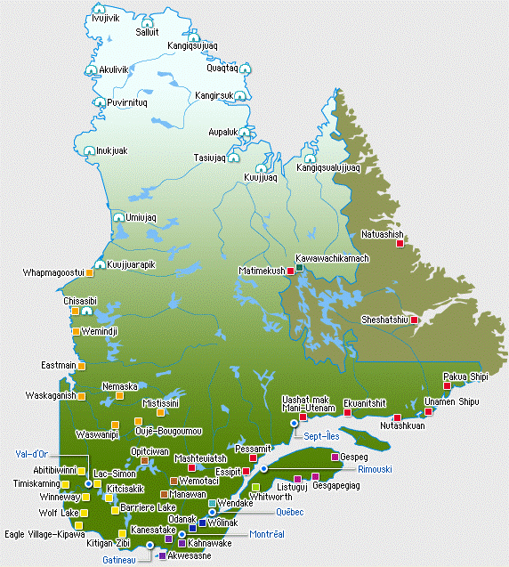
Notes:
Pour terminer, j’aimerais mentionner une critique de la litérature grandissante sur les communs faite par l’historien Allan Greer.
Il démontre qu’en Amérique du Nord, la plupart des communs autochtones ont été détruits par l’intrusion des communs coloniaux.
A Pointe Saint-Charles, les territoires de chasse et de pêche utilisé par les Kanien’kehá:ka (Kahnawake, n.d.) sont, en effet, transformés en communs coloniaux pour des fins agricoles et résidentielles, et plus tard, pour permettre le développement industriel.
Toute personne et communauté qui s’engage dans la pratique du commun autour d’un territoire en Amérique du Nord se doit de garder en tête deux choses importantes : (1) que les communs sont presque toujours construits sur des territoires non-cédés ou qui sont assujettis à des traités qui sont contestés et (2) qu’autour d’une même propriété, il peut y avoir différentes communautés-de-commun qui se réclame responsables… et que ceci doit toujours faire partie de la négociation.
Merci.

